Slide 1
一
1
2
二
3
三
4
5
6

Slide 2
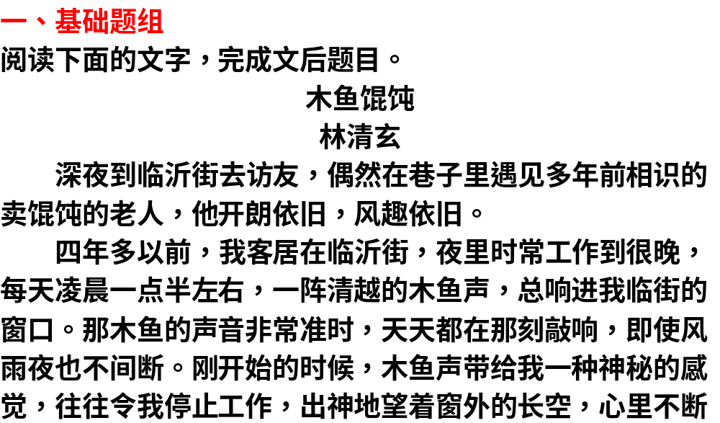
一
1
2
二
3
三
4
5
6

Slide 3
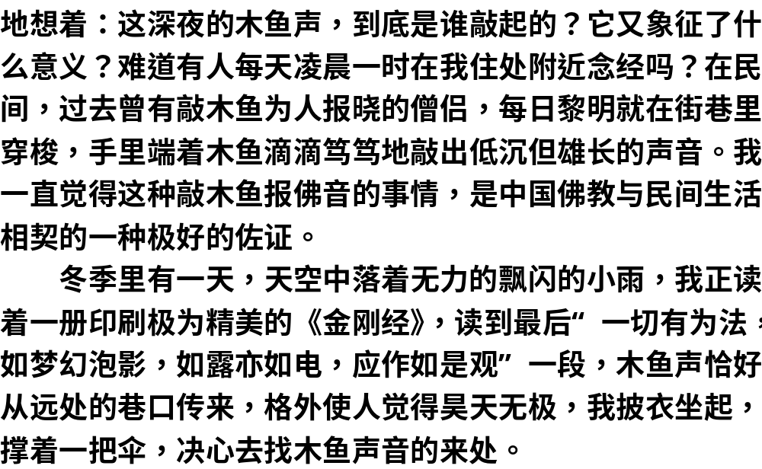
一
1
2
二
3
三
4
5
6

Slide 4
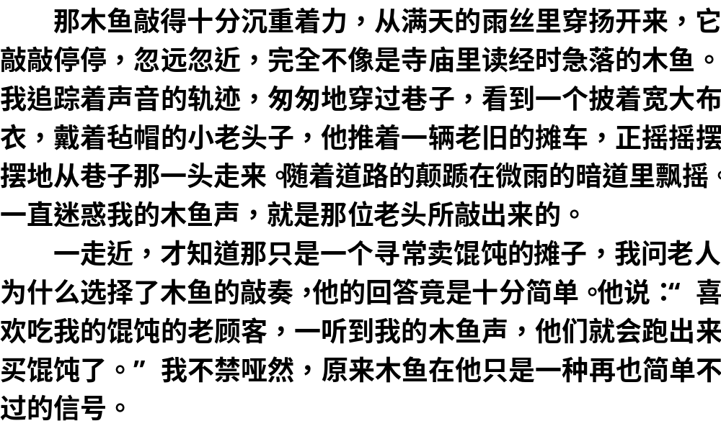
一
1
2
二
3
三
4
5
6

Slide 5
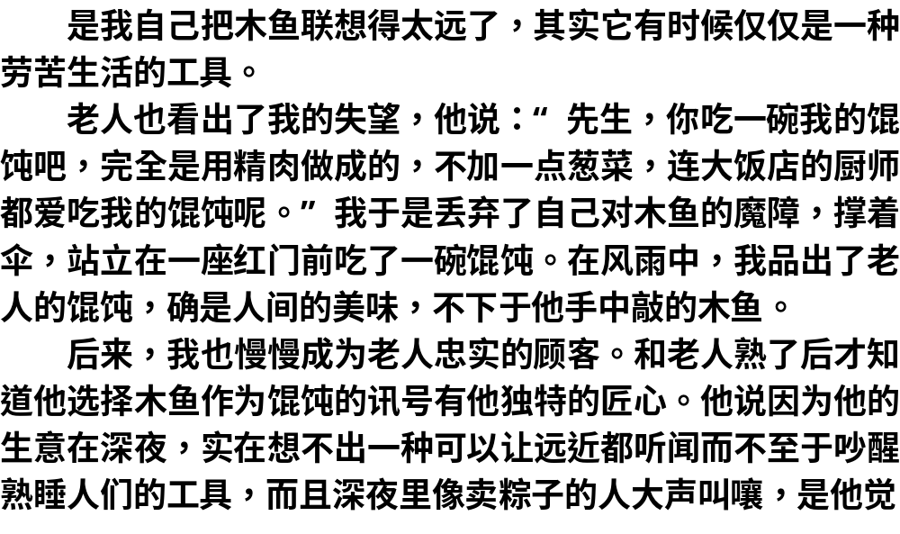
一
1
2
二
3
三
4
5
6

Slide 6
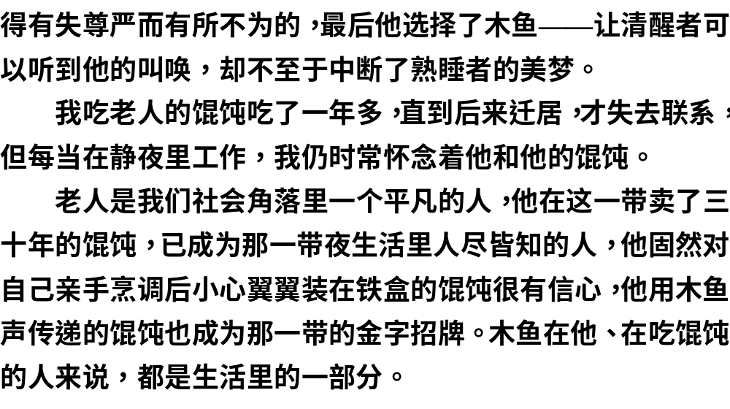
一
1
2
二
3
三
4
5
6

Slide 7
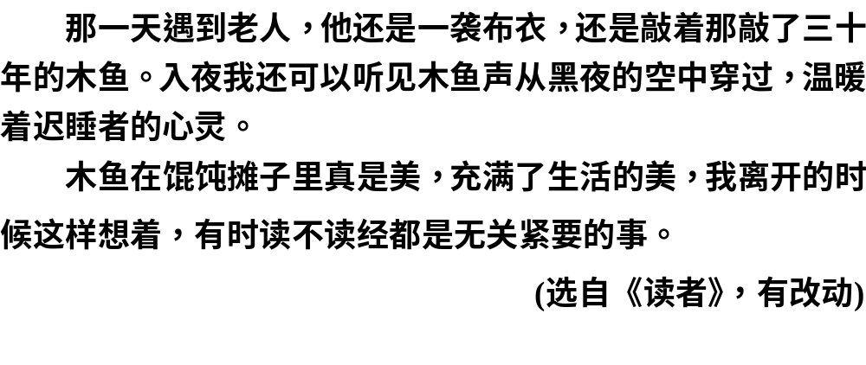
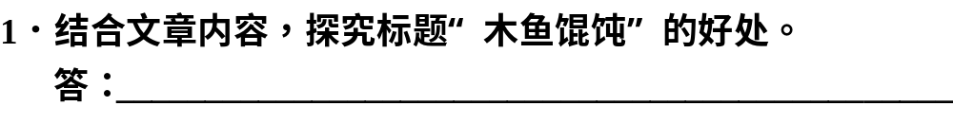
一
1
2
二
3
三
4
5
6

Slide 8
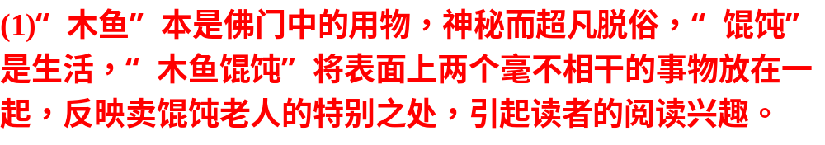
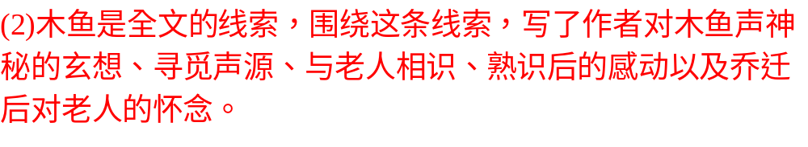
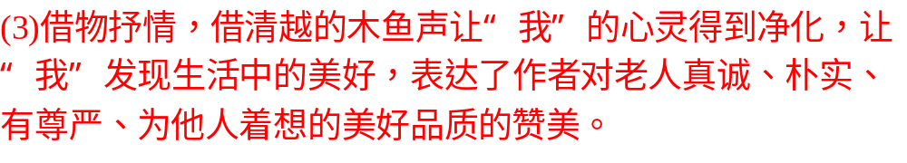
一
1
2
二
3
三
4
5
6
答案

Slide 9
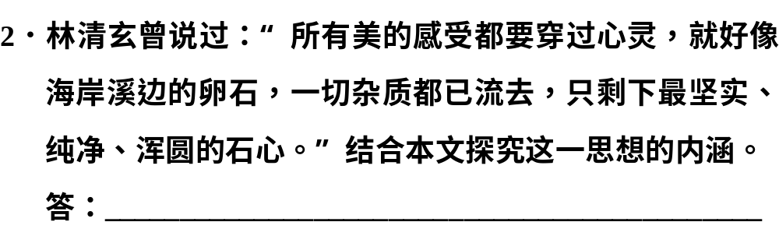
一
1
2
二
3
三
4
5
6

Slide 10
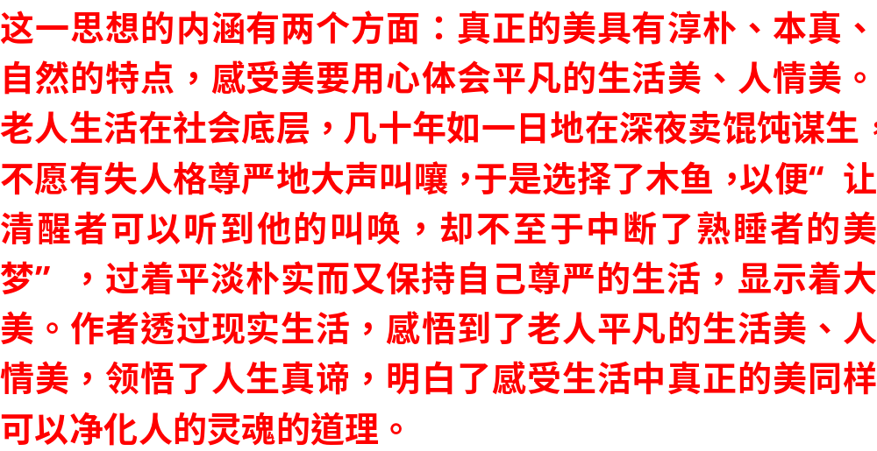
一
1
2
二
3
三
4
5
6
答案

Slide 11
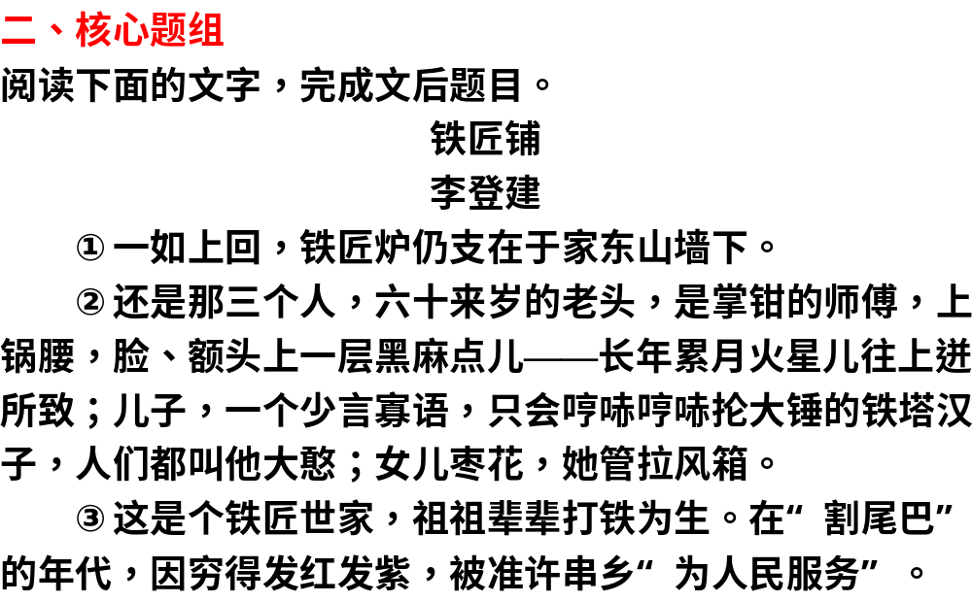
一
1
2
二
3
三
4
5
6

Slide 12
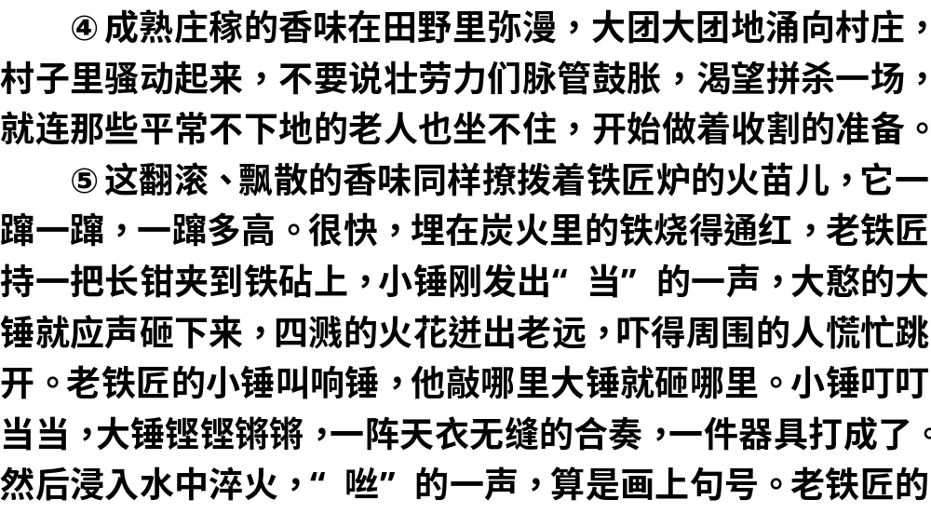
一
1
2
二
3
三
4
5
6

Slide 13
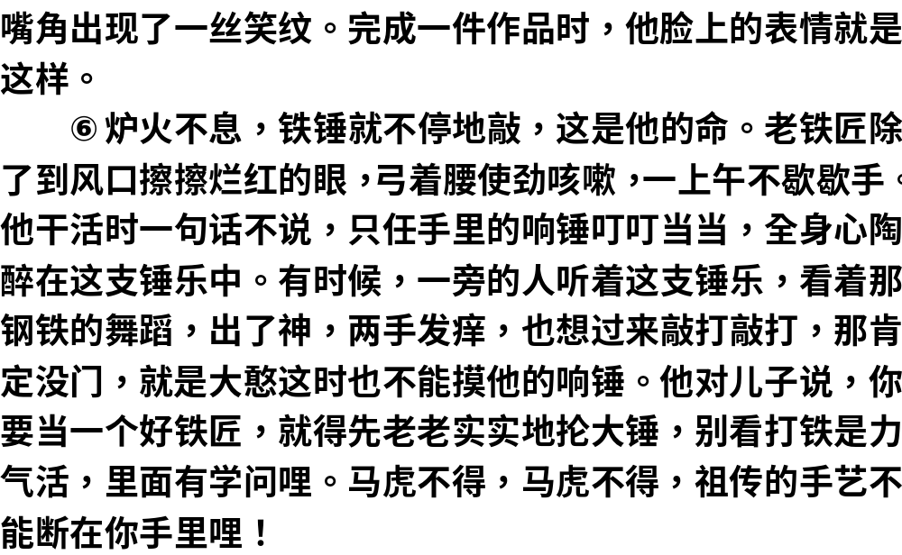
一
1
2
二
3
三
4
5
6

Slide 14
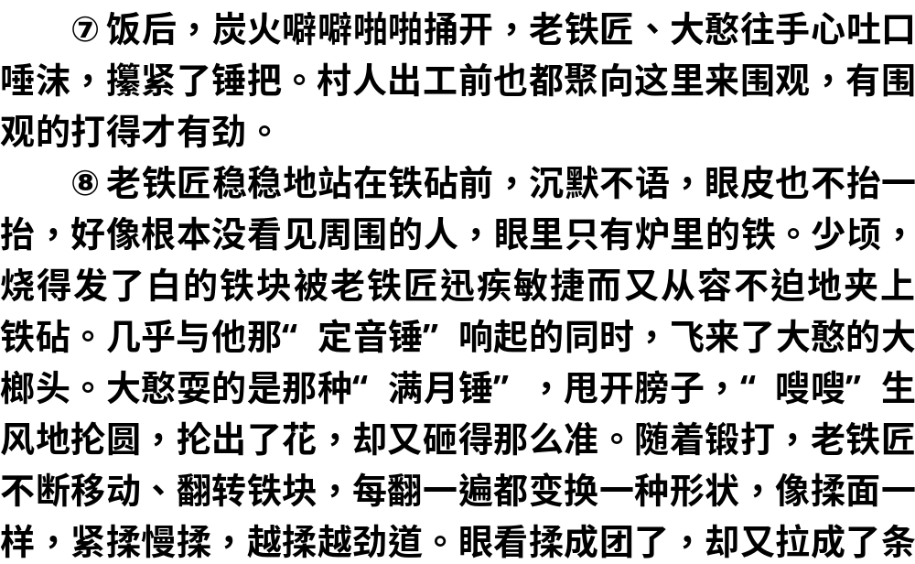
一
1
2
二
3
三
4
5
6

Slide 15
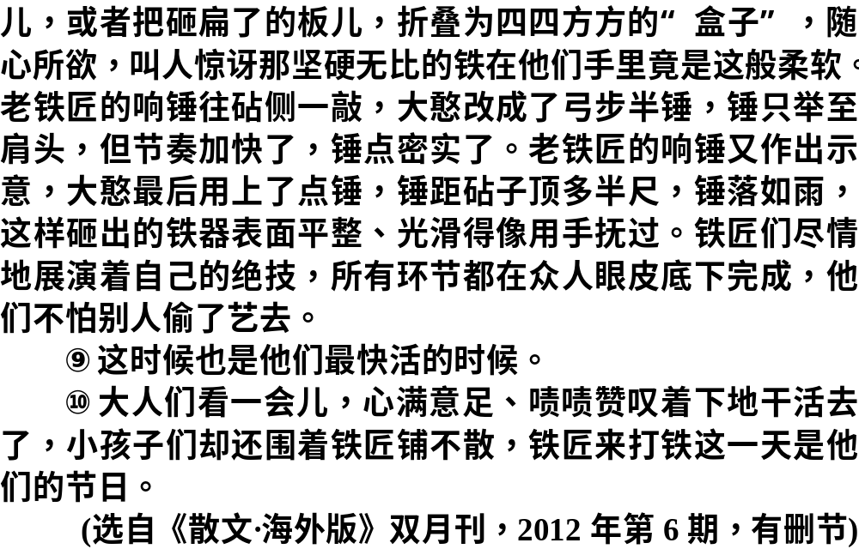
一
1
2
二
3
三
4
5
6

Slide 16
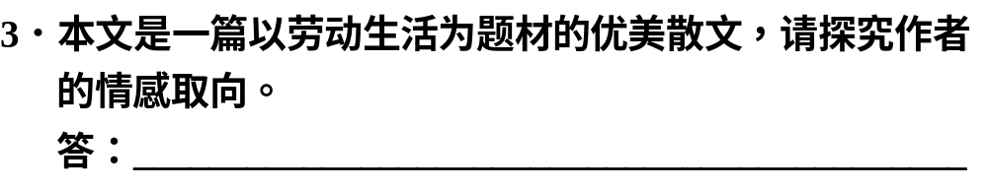
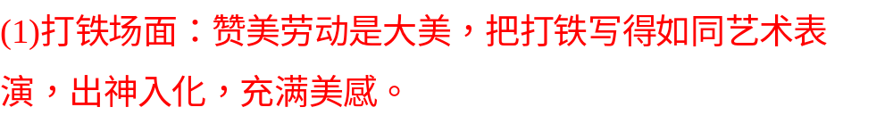
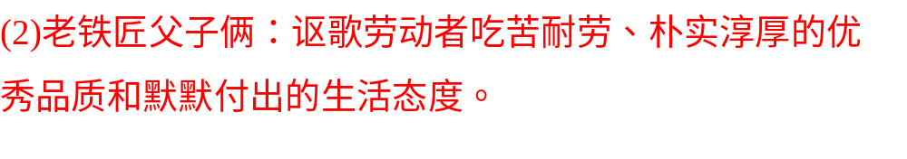
一
1
2
二
3
三
4
5
6
答案

Slide 17
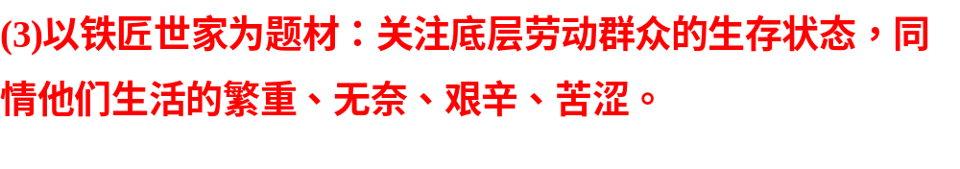
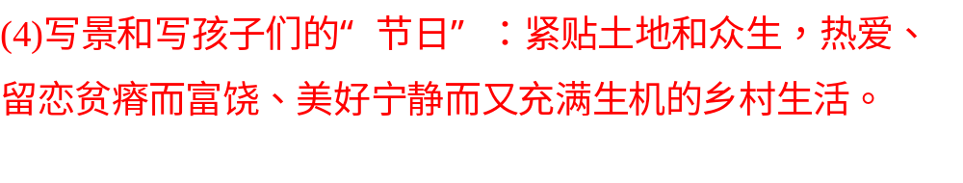
一
1
2
二
3
三
4
5
6
答案

Slide 18
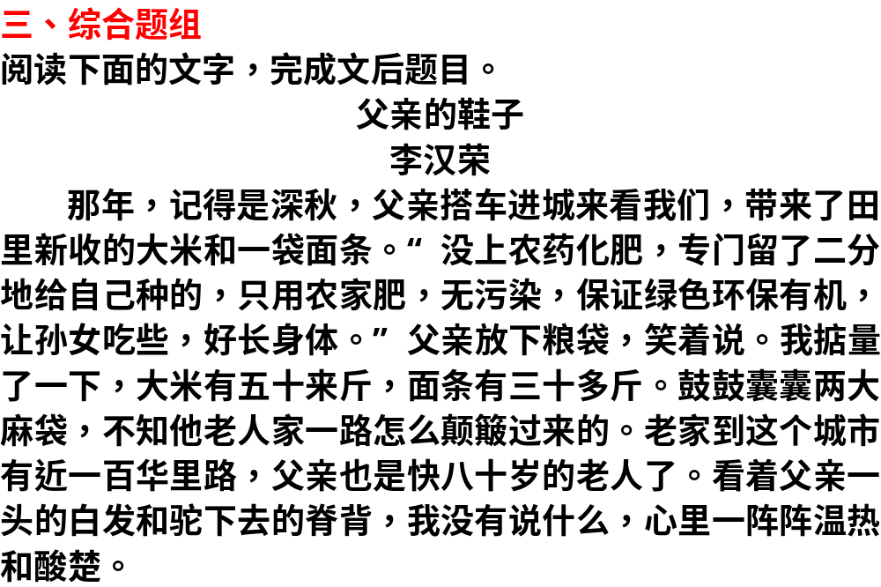
一
1
2
二
3
三
4
5
6

Slide 19
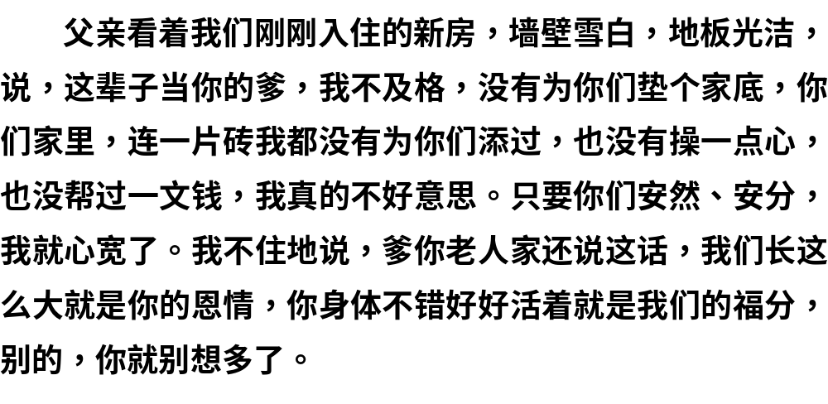
一
1
2
二
3
三
4
5
6

Slide 20
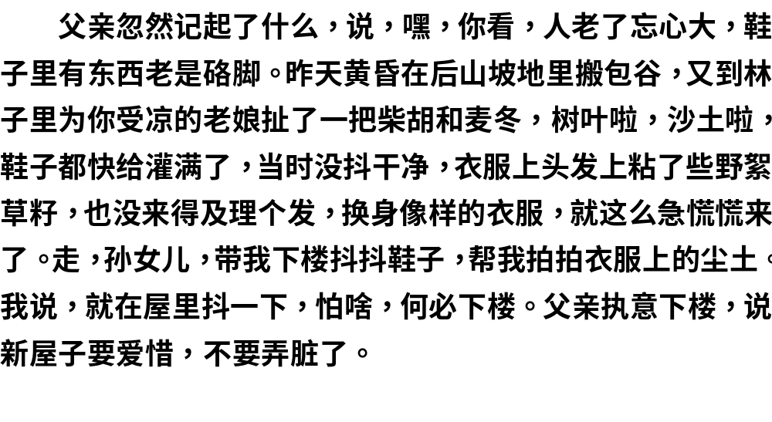
一
1
2
二
3
三
4
5
6

Slide 21
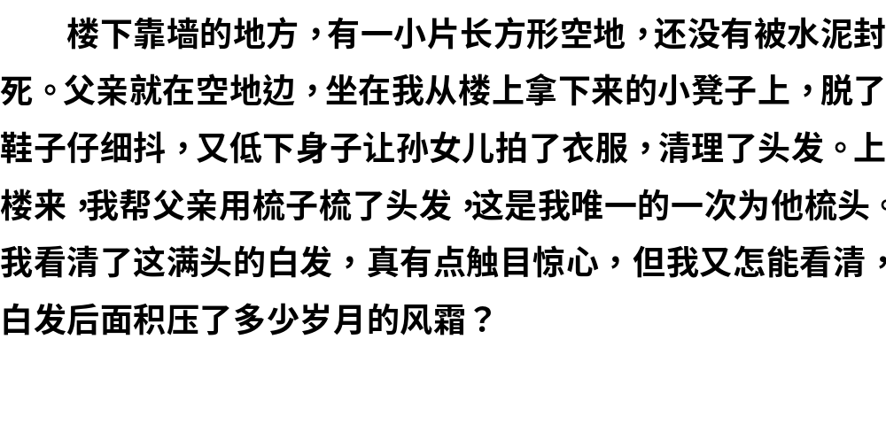
一
1
2
二
3
三
4
5
6

Slide 22
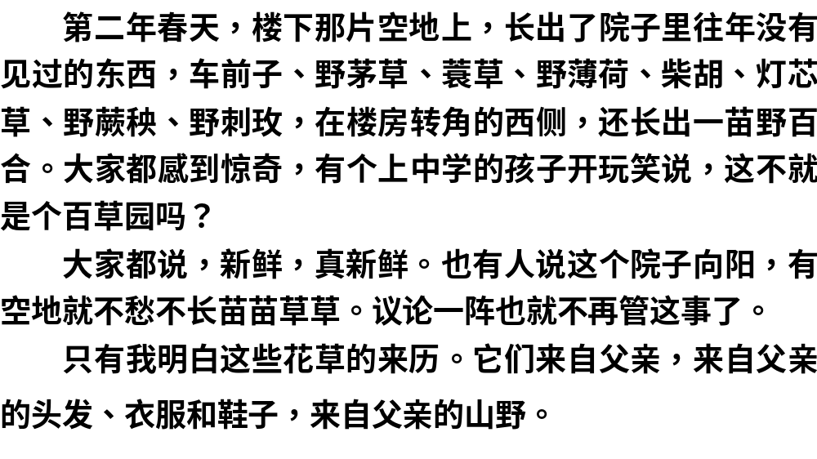
一
1
2
二
3
三
4
5
6

Slide 23
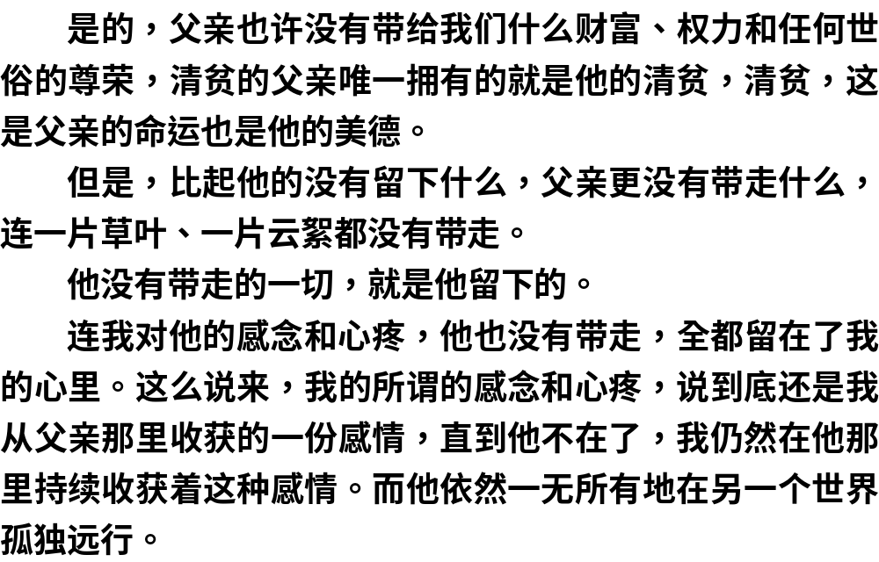
一
1
2
二
3
三
4
5
6

Slide 24
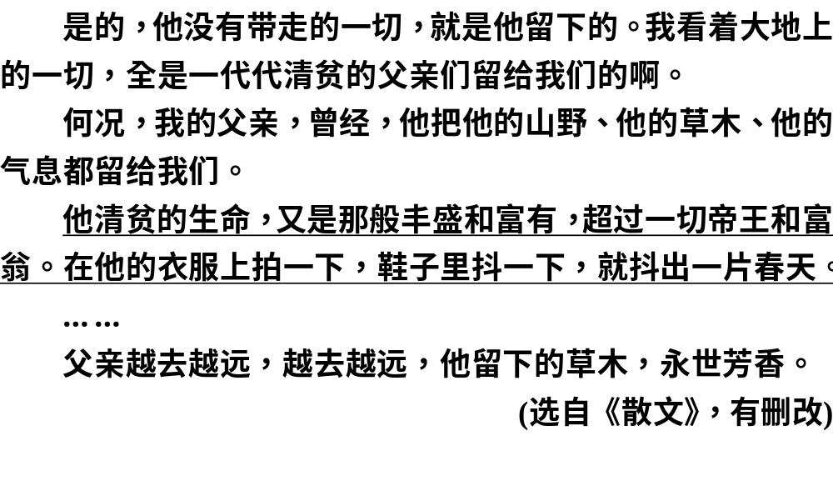
一
1
2
二
3
三
4
5
6

Slide 25
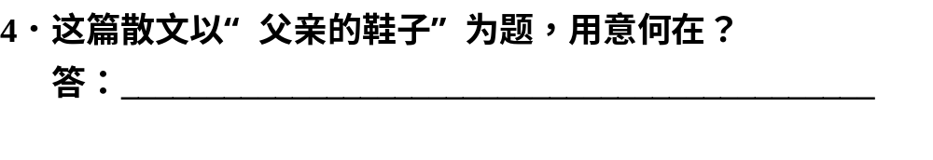
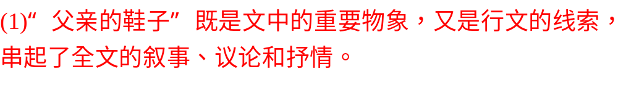
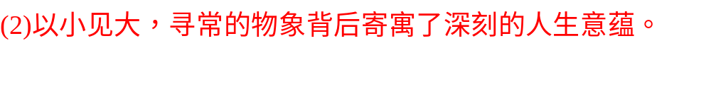
一
1
2
二
3
三
4
5
6
答案

Slide 26
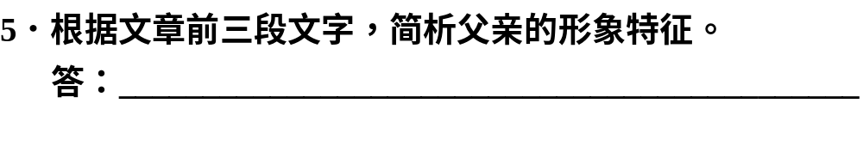
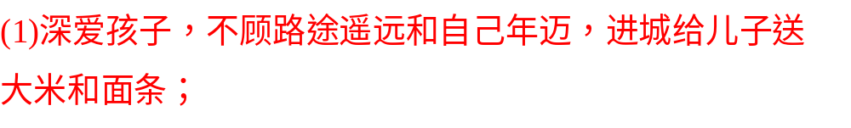
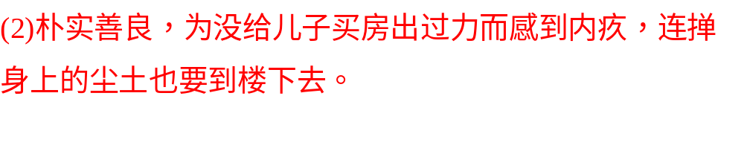
一
1
2
二
3
三
4
5
6
答案

Slide 27
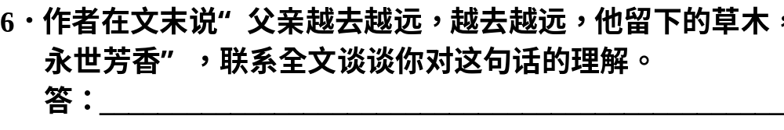
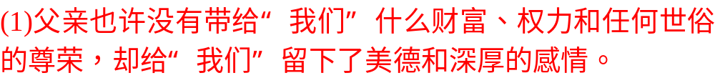
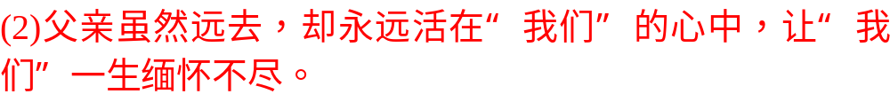
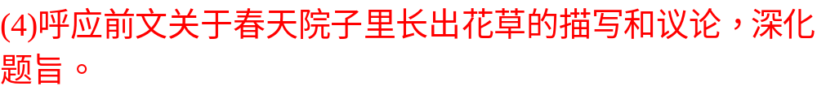
一
1
2
二
3
三
4
5
6
答案

